Slide 1
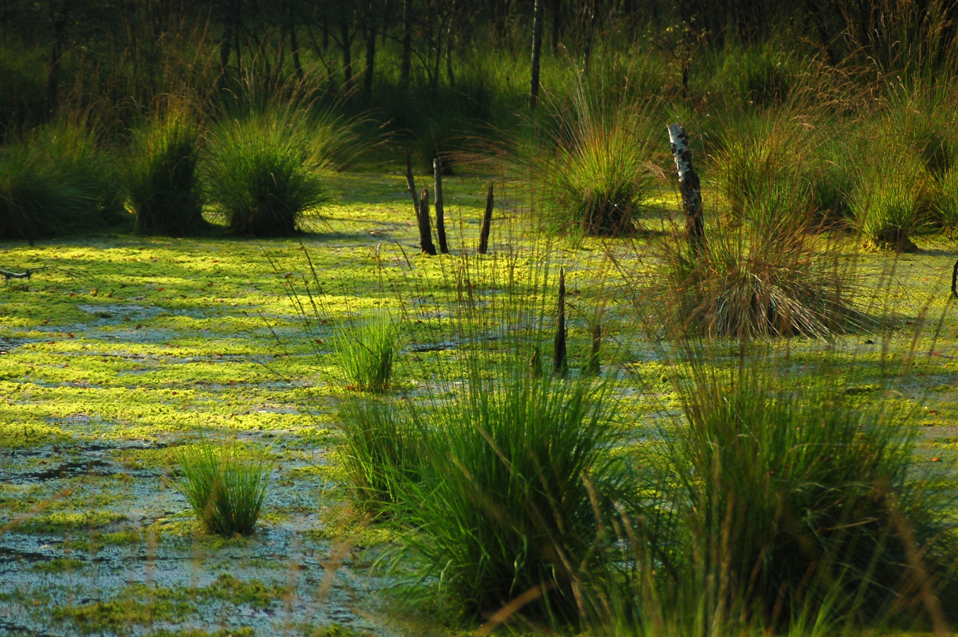
2 лютого – Всесвітній день водно-болотних угідь

Slide 2
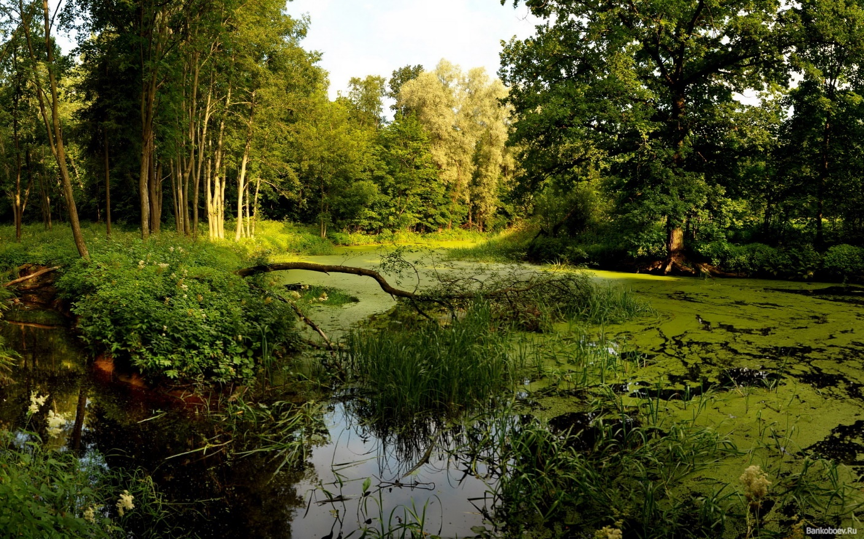
Відзначення цього Дня приурочено до підписання світовою спільнотою 2 лютого 1971 року у місті Рамсар (Іран) міжнародної угоди – Конвенції з водно-болотних угідь міжнародного значення.

Slide 3
Під водно-болотними угіддями Рамсарської конвенції розуміють райони боліт, драговин, торфовищ, природних та штучних водойм, прісних, солонуватих або солоних, включаючи морські акваторії, глибина яких не перевищує шість метрів.

Slide 4
Яка це рослина?

Slide 5
Яка це рослина?

Slide 6
Яка це рослина?

Slide 7
Яка це рослина?

Slide 8
Яка це рослина?

Slide 9
Яка це рослина?

Slide 10
Яка це рослина?

Slide 11
Яка це рослина?

Slide 12
Хто це?

Slide 13
Хто це?

Slide 14
Хто це?

Slide 15
Хто це?

Slide 16
Хто це?

Slide 17
Хто це?

Slide 18
Хто це?

Slide 19
Хто це?

Slide 20
Хто це?

Slide 21
Хто це?

